Slide 1
Городские сети MAN
по дисциплине «Сетевые технологии»
Выполнил: Щербак Маргарита Романовна
Студент группы: НПИбд-02-21
«8» октября 2023г.

Slide 2
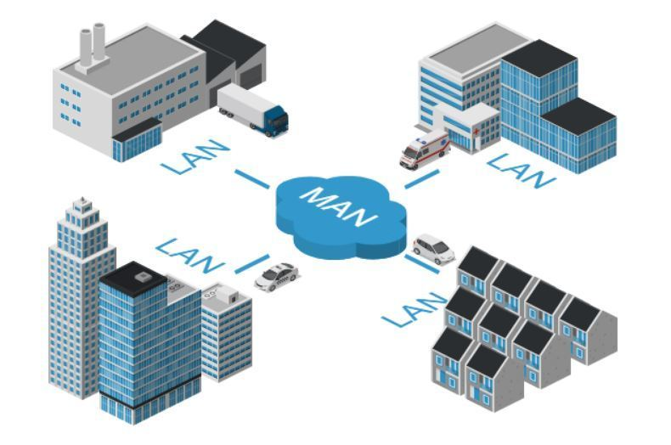
Введение
Городская вычислительная сеть (Metropolitan area network, MAN) объединяет компьютеры в пределах города, представляет собой сеть по размерам меньшую, чем WAN, но большую, чем LAN.

Slide 3
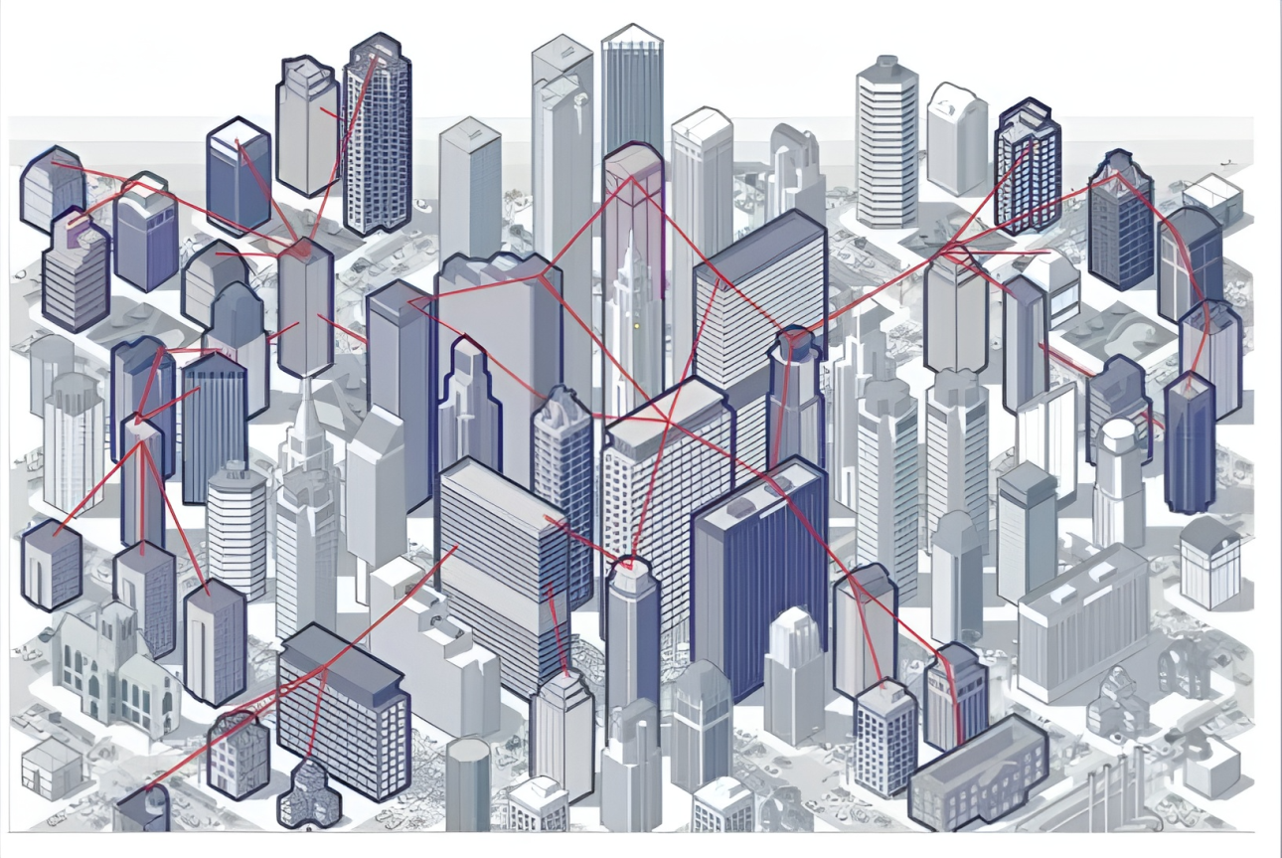
Основные характеристики городских сетей MAN
Диапазон протяженности и охват
Высокая пропускная способность
Различные технологии передачи данных
Надежность и отказоустойчивость
Масштабируемость
Многофункциональность

Slide 4
Технологии и протоколы
В городской сети MAN (Metropolitan Area Network) часто используют различные технологии и протоколы на канальном уровне для обеспечения эффективной передачи данных. RS-232, X-25, Frame Relay и ATM являются распространенными протоколами для связи в MAN, обеспечивая различные методы передачи данных.
Некоторые из наиболее распространенных протоколов в этом контексте включают в себя:
Ethernet
SONET/SDH (Synchronous Optical Networking/Synchronous Digital Hierarchy)
Wireless Technologies (беспроводные технологии)
MPLS (Multiprotocol Label Switching)
Dense Wavelength Division Multiplexing (DWDM)

Slide 5
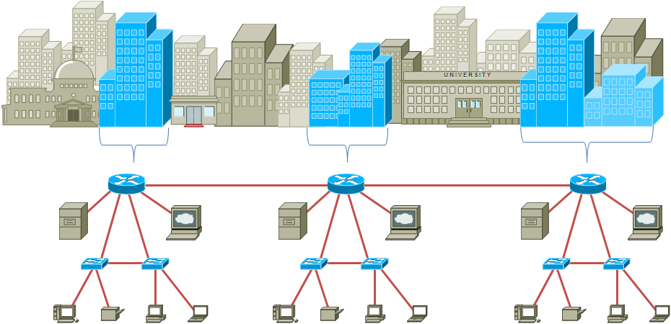
Компоненты городских сетей MAN
Узлы
Транспортные средства
Протоколы и технологии
Сетевое оборудование
Службы и приложения
Безопасность
Управление и мониторинг

Slide 6
Настройка городской сети MAN
1. Планирование и проектирование:
  Анализ требований
  Проектирование инфраструктуры
2. Выбор технологий и оборудования:
  Технологии передачи данных
  Выбор сетевого оборудования
3. Развертывание и конфигурация:
  Установка оборудования
  Настройка сетевых устройств
4. Безопасность:
  Настройка брандмауэров и систем шифрования
  Мониторинг и обнаружение угроз
5. Управление и мониторинг:
  Системы управления
  Мониторинг производительности
6. Поддержка и обслуживание:
  Техническая поддержка
  Обновление и развитие

Slide 7
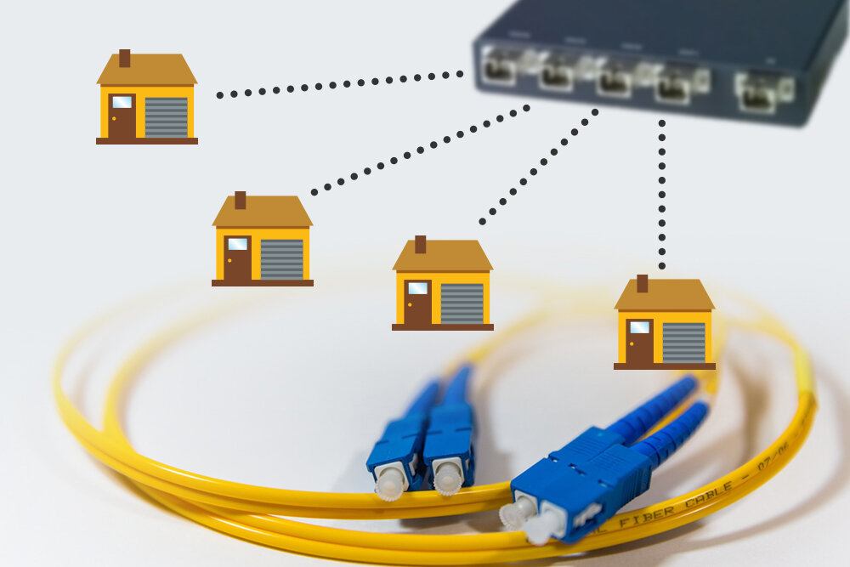
Технология GPON
PON — это технология пассивных оптических сетей. GPON — это получившая широкое распространение гигабитная версия сети PON (технология оптического доступа, предоставляющая высокоскоростной интернет и другие услуги связи через оптоволоконную инфраструктуру).
Плюсы технологии PON (в том числе GPON):
Высокая пропускная способность
Эффективное использование ресурсов
Пассивная инфраструктура
Низкая задержка
Многофункциональность
Легкость масштабирования

Slide 8
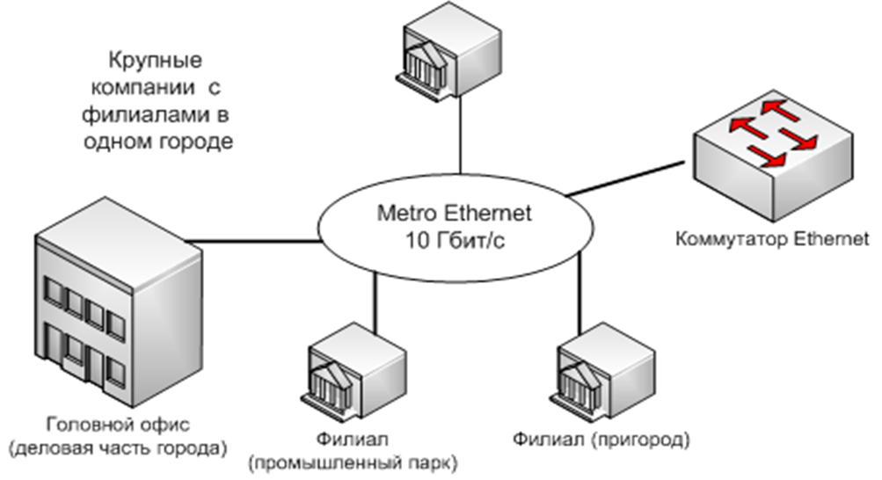
Metro Ethernet
Метро-Ethernet — это технология сетей передачи данных, которая использует Ethernet-протокол для соединения компьютеров и других устройств в пределах городской области. Она предоставляет высокоскоростные соединения в пределах города и широко используется для организации компьютерных сетей, интернет-доступа и других телекоммуникационных услуг.

Slide 9
Внутренняя и внешняя маршрутизация в городских сетях MAN
В городских сетях MAN внутренняя и внешняя маршрутизация играют ключевую роль в обеспечении эффективной передачи данных внутри города и взаимодействии с внешними сетями.
Внутренняя маршрутизация, осуществляемая протоколами, такими как OSPF или EIGRP, оптимизирует передачу данных внутри сети для быстрого обмена информацией между узлами.
В то время как внешняя маршрутизация, с использованием протокола BGP, обеспечивает связность с внешними сетями, позволяя городской сети взаимодействовать с другими сетями и предоставлять доступ к глобальным ресурсам.
Внутренняя маршрутизация оптимизирует внутренний обмен данными, внешняя маршрутизация обеспечивает связность и доступ к глобальным ресурсам.

Slide 10

Перспективы развития городских сетей MAN
Сейчас MAN становятся все более важными, так как растет количество городов и увеличивается потребность в быстрой и надежной связи между ними. С появлением новых технологий, таких как 5G, MAN получают шанс стать еще более эффективными, обеспечивая высокоскоростной доступ к интернету и поддерживая смарт-города и другие инновации. Это помогает улучшить общественные сервисы, развитие бизнеса и общую жизнь в городах.

Slide 11
Заключение
Городские сети MAN - важная часть современной связи, обеспечивающая эффективный обмен данными в городских регионах. Используя передовые технологии, такие как оптоволокно и беспроводные сети, они поддерживают развитие цифрового общества, обеспечивая высокоскоростной интернет и инновационные сервисы.

Slide 12
Список литературы
Семенюта Н.Ф. История цифровой телекоммуникации от телеграфа до интернета. — Минск: Колорград, 2017. — 162 с.
Олифер В.Г., Олифер Н.А. Основы сетей передачи данных. Курс лекций «Основы сетей передачи данных». — М.: Интернет-университет информационных технологий, 2003.
Краков М.С., Погирницкая С.Г. Аппаратное и системное программное обеспечение компьютера. Учебно-методическое пособие. — Минск: Белорусский национальный технический университет, 2019. — 56 с.
Олифер В.Г. Олифер Н.А. Компьютерные сети. Принципы, технологии, протоколы. Юбилейное издание. ⎯ СПб.: Питер, 2020. — 1008 с.

